Slide 1
To-Be Process 개요서
Major Process ID | 1 | Major Process (L.2) | 회원관리 | 작성자 | 2조
Sub Process ID | 1.1 | Sub Process (L.3) | 회원가입 | Task Variant
Process 설명 | 1.개요 글 등록 및 일부 시스템을 이용하기 위한 회원가입 2. 주요 사항 1) 회원가입 특정 서비스를 이용하기 위해서 사이트에 회원으로 등록해야 한다. 회원가입 절차 : 개인정보 입력(사용자) ➔ 회원DB와 연결(시스템) ➔ 사용자가 입력한 정보를 회원DB에 저장(시스템)
주요변화 사항 | 현행(As-Is) | 목표(To-Be) 개인정보 보호를 위해 최소한의 개인정보를 통한 가입

Slide 2
To-Be Process Flow Chart
Major Process ID | 1 | Major Process (L.2) | 회원관리 | 작성자 | 2조
Sub Process ID | 1.1 | Sub Process (L.3) | 회원가입 | Task Variant
고객 | 시스템
1
회원 가입
2
회원 정보 입력
3
이메일 인증
회원 가입 완료
회원 정보 DB
4
나가기

Slide 3
Step 설명
Major Process ID | 1 | Major Process (L.2) | 회원관리 | 작성자 | 2조
Sub Process ID | 1.1 | Sub Process (L.3) | 회원가입 | Task Variant
Step Number | Step 명 | Step 설명 | 수행주체 | Input Data | Output Data
1 | 회원 가입 | 서비스를 이용하기 위해 회원가입을 하는 단계 | 사용자
2 | 회원 정보 입력 | 사용자의 정보를 입력하는 단계 | 사용자 | USER IF
3 | 이메일 인증 | 사용자 인증을 위해 이메일 인증을 하는 단계 | 시스템 |  | 인증 코드
4 | 회원 정보 DB | 회원 정보를 DB에 저장하는 단계 | 시스템 |  | T/F
5
6
7

Slide 4
To-Be Process 개요서
Major Process ID | 1 | Major Process (L.2) | 회원관리 | 작성자 | 2조
Sub Process ID | 1.2 | Sub Process (L.3) | 로그인 | Task Variant
Process 설명 | 1.개요 글 등록 및 일부 시스템을 이용하기 위한 회원가입 2. 주요 사항 1) 회원가입 특정 서비스를 이용하기 위해서 사이트에 회원으로 등록해야 한다. 회원가입 절차 : 개인정보 입력(사용자) ➔ 회원DB와 연결(시스템) ➔ 사용자가 입력한 정보를 회원DB에 저장(시스템) 2) 로그인 특정 서비스를 이용하기 위해 회원가입이 완료된 고객은 로그인을 해야 한다. 로그인 절차 : 고객은 ID와 PW를 입력(사용자) ➔ 입력된 ID와 PW를 회원DB내 유효한 값인지 확인(시스템) ➔ 로그인 완료
주요변화 사항 | 현행(As-Is) | 목표(To-Be) 개인정보 보호를 위해 최소한의 개인정보를 통한 가입

Slide 5
To-Be Process Flow Chart
Major Process ID | 1 | Major Process (L.2) | 회원관리 | 작성자 | 2조
Sub Process ID | 1.2 | Sub Process (L.3) | 로그인 | Task Variant
고객 | 시스템
로그인
4
ID / PW 입력
회원 DB
5
6
T
F
로그인 성공
일치

Slide 6
Step 설명
Major Process ID | 1 | Major Process (L.2) | 회원관리 | 작성자 | 2조
Sub Process ID | 1.2 | Sub Process (L.3) | 로그인 | Task Variant
Step Number | Step 명 | Step 설명 | 수행주체 | Input Data | Output Data
1 | 회원 가입 | 서비스를 이용하기 위해 회원가입을 하는 단계 | 사용자
2 | 정보 입력 | 사용자의 정보를 입력하는 단계 | 사용자 | USER IF
3 | DB저장 | 회원정보를 DB에 저장하는 단계 | 시스템 |  | T/F
4 | 로그인 | 로그인을 하기 위해 사용자가 등록한 ID와 PW를 입력하는 단계 | 사용자 | ID,PW
5 | 회원 확인 | DB에 접속하여 사용자가 입력한 ID와PW가 유효한 값인지 확인하는 단계 | 시스템
6 | 로그인 여부 | 로그인 결과를 알려주는 단계 | 시스템 |  | T/F
7

Slide 7
To-Be Process 개요서
Major Process ID | 1 | Major Process (L.2) | 회원관리 | 작성자 | 2조
Sub Process ID | 1.2 | Sub Process (L.3) | 회원수정 및 탈퇴 | Task Variant
Process 설명 | 1.개요 글 등록 및 일부 시스템을 이용하기 위한 회원가입 2. 주요 사항 1) 회원가입 특정 서비스를 이용하기 위해서 사이트에 회원으로 등록해야 한다. 회원가입 절차 : 개인정보 입력(사용자) ➔ 회원DB와 연결(시스템) ➔ 사용자가 입력한 정보를 회원DB에 저장(시스템) 2) 로그인 특정 서비스를 이용하기 위해 회원가입이 완료된 고객은 로그인을 해야 한다. 로그인 절차 : 고객은 ID와 PW를 입력(사용자) ➔ 입력된 ID와 PW를 회원DB내 유효한 값인지 확인(시스템) ➔ 로그인 완료
주요변화 사항 | 현행(As-Is) | 목표(To-Be) 개인정보 보호를 위해 최소한의 개인정보를 통한 가입

Slide 8
To-Be Process Flow Chart
Major Process ID | 1 | Major Process (L.2) | 회원관리 | 작성자 | 2조
Sub Process ID | 1.2 | Sub Process (L.3) | 회원 정보 수정 및 회원 탈퇴 | Task Variant
고객 | 시스템
회원 정보 수정 및 탈퇴
회원 정보 수정
회원 탈퇴
1.회원 유지
2.회원 탈퇴
정보 수정 완료
본인 확인
(비밀번호 입력)
회원 DB

Slide 9
Step 설명
Major Process ID | 1 | Major Process (L.2) | 회원관리 | 작성자 | 2조
Sub Process ID | 1.2 | Sub Process (L.3) | 회원수정 및 탈퇴 | Task Variant
Step Number | Step 명 | Step 설명 | 수행주체 | Input Data | Output Data
1 | 회원 가입 | 서비스를 이용하기 위해 회원가입을 하는 단계 | 사용자
2 | 정보 입력 | 사용자의 정보를 입력하는 단계 | 사용자 | USER IF
3 | DB저장 | 회원정보를 DB에 저장하는 단계 | 시스템 |  | T/F
4 | 로그인 | 로그인을 하기 위해 사용자가 등록한 ID와 PW를 입력하는 단계 | 사용자 | ID,PW
5 | 회원 확인 | DB에 접속하여 사용자가 입력한 ID와PW가 유효한 값인지 확인하는 단계 | 시스템
6 | 로그인 여부 | 로그인 결과를 알려주는 단계 | 시스템 |  | T/F
7

Slide 10
To-Be Process 개요서
Major Process ID | 2 | Major Process (L.2) | 등록 | 작성자 | 2조
Sub Process ID | 2.1 | Sub Process (L.3) | 팀원 모집 게시글 등록 | Task Variant | 게시글 등록 - A
Process 설명 | 1.개요 팀원 모집을 위한 게시글 작성 프로세스 2. 주요 사항 1) 게시글 작성 멤버를 모집하기 위해 게시판에 게시글을 작성할 수 있도록 기능을 제공한다. 게시글 작성 시, 온, 오프라인 여부, / 목적 / 분야 등을 선택할 수 있도록 기능을 제공한다. 2) 게시글 비밀번호 설정 신청 받는 인원들의 개인정보 보장 및 안정성을 위해 게시글 비밀번호 설정 기능을 제공한다. 게시글 작성 -> 비밀번호 설정 -> 게시판 DB에 저장 3) 게시글 확인 게시글 작성 완료 후, 게시판 DB에 저장되고, 작성한 게시글을 확인할 수 있도록 한다.(작성자 수정, 조회 가능)
주요변화 사항 | 현행(As-Is) | 목표(To-Be) 작성자가 게시글 작성 시, 본인이 희망하는 조건의 인원을 신청 받을 수 있도록 기능 제공. 비밀번호 설정을 통해 안전성 보장.

Slide 11
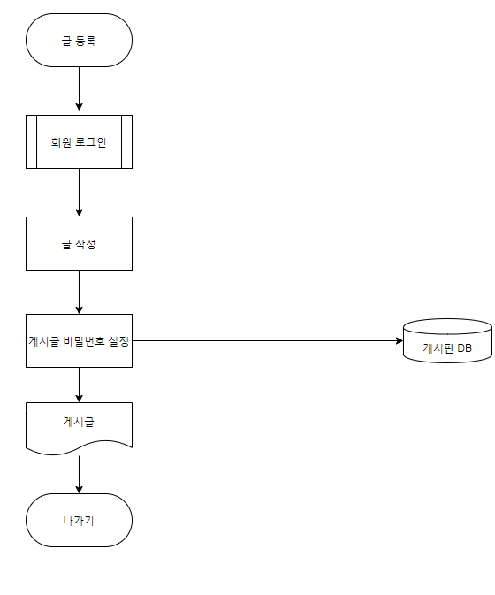
To-Be Process Flow Chart
Major Process ID | 2 | Major Process (L.2) | 등록 | 작성자 | 2조
Sub Process ID | 2.1 | Sub Process (L.3) | 팀원 모집 게시글 등록 | Task Variant | 게시글 등록 - A
고객 | 시스템
1
4
3
2
5

Slide 12
Step 설명
Major Process ID | 2 | Major Process (L.2) | 등록 | 작성자 | 2조
Sub Process ID | 2.1 | Sub Process (L.3) | 팀원 모집 게시글 등록 | Task Variant | 게시글 등록 - A
Step Number | Step 명 | Step 설명 | 수행주체 | Input Data | Output Data
1 | 게시글 작성 | 게시글 등록을 위해 글의 제목과 내용, 조건 등을 입력하는 단계 | 사용자
2 | 게시글 비밀번호 설정 | 게시글의 안정성 보장을 위해 비밀번호를 설정하는 단계 | 사용자
3 | DB 접속 | 사용자가 입력한 정보를 게시판 DB에 저장하기 위해 DB에 접속하는 단계 | 시스템
4 | DB 저장 | DB에 접속하여 게시글의 정보를 게시판 DB에 저장하는 단계 | 시스템 | Document IF
5 | 게시글 확인 | 게시글이 제대로 등록 되었는지 확인하는 단계 | 사용자
6
7

Slide 13
To-Be Process 개요서
Major Process ID | 2 | Major Process (L.2) | 등록 | 작성자 | 2조
Sub Process ID | 2.2 | Sub Process (L.3) | 공모전 게시글 등록 | Task Variant | 게시글 등록 - B
Process 설명 | 1.개요 공모전 관련 게시글 등록 2. 주요 사항 1) 게시글 작성 관리자가 사용자에게 공모전과 관련된 정보를 제공한다. 게시글 작성 -> 공모전 DB에 저장 .
주요변화 사항 | 현행(As-Is) | 목표(To-Be) 관리자가 사용자에게 공모전과 관련된 정보를 제공

Slide 14
To-Be Process Flow Chart
Major Process ID | 2 | Major Process (L.2) | 등록 | 작성자 | 2조
Sub Process ID | 2.2 | Sub Process (L.3) | 공모전 게시글 등록 | Task Variant | 게시글 등록 - B
고객 | 시스템
글 등록
관리자 로그인
3
1
게시글 작성
2
공모전 DB
4
게시글
나가기

Slide 15
Step 설명
Major Process ID | 2 | Major Process (L.2) | 등록 | 작성자 | 2조
Sub Process ID | 2.2 | Sub Process (L.3) | 공모전 게시글 등록 | Task Variant | 게시글 등록 - B
Step Number | Step 명 | Step 설명 | 수행주체 | Input Data | Output Data
1 | 게시글 작성 | 게시글 등록을 위해 글의 제목과 내용, 조건 등을 입력하는 단계 | 관리자
2 | DB 접속 | 관리자가 입력한 정보를 공모전 DB에 저장하기 위해 DB에 접속하는 단계 | 시스템
3 | DB 저장 | DB에 접속하여 공모전 게시글의 정보를 공모전 DB에 저장하는 단계 | 시스템 | Document IF
4 | 게시글 확인 | 게시글이 제대로 등록 되었는지 확인하는 단계 | 관리자
5
6
7

Slide 16
To-Be Process 개요서
Major Process ID | 2 | Major Process (L.2) | 등록 | 작성자 | 2조
Sub Process ID | 2.3 | Sub Process (L.3) | 대외활동 게시글 등록 | Task Variant | 게시글 등록 - C
Process 설명 | 1.개요 대외활동 관련 게시글 등록 2. 주요 사항 1) 게시글 작성 관리자가 사용자에게 대외활동과 관련된 정보를 제공한다. 게시글 작성 -> 공모전 DB에 저장 .
주요변화 사항 | 현행(As-Is) | 목표(To-Be) 관리자가 사용자에게 대외활동과 관련된 정보를 제공

Slide 17
To-Be Process Flow Chart
Major Process ID | 2 | Major Process (L.2) | 등록 | 작성자 | 2조
Sub Process ID | 2.3 | Sub Process (L.3) | 대외활동 게시글 등록 | Task Variant | 게시글 등록 - C
고객 | 시스템
글 등록
관리자 로그인
3
1
게시글 작성
2
대외활동 DB
4
게시글
나가기

Slide 18
Step 설명
Major Process ID | 2 | Major Process (L.2) | 등록 | 작성자 | 2조
Sub Process ID | 2.3 | Sub Process (L.3) | 대외활동 게시글 등록 | Task Variant | 게시글 등록 - C
Step Number | Step 명 | Step 설명 | 수행주체 | Input Data | Output Data
1 | 게시글 작성 | 게시글 등록을 위해 글의 제목과 내용, 조건 등을 입력하는 단계 | 관리자
2 | DB 접속 | 관리자가 입력한 정보를 대외활동 DB에 저장하기 위해 DB에 접속하는 단계 | 시스템
3 | DB 저장 | DB에 접속하여 대외활동 게시글의 정보를 대외활동 DB에 저장하는 단계 | 시스템 | Document IF
4 | 게시글 확인 | 게시글이 제대로 등록 되었는지 확인하는 단계 | 관리자
5
6
7

Slide 19
To-Be Process 개요서
Major Process ID | 2 | Major Process (L.2) | 등록 | 작성자 | 2조
Sub Process ID | 2.4.1 | Sub Process (L.3) | 커뮤니티 내 자유게시판 게시글 등록 | Task Variant | 게시글 등록 - D
Process 설명 | 1.개요 사용자가 자유롭게 본인이 원하는 글을 작성하는 프로세스 2. 주요 사항 1) 게시글 작성 게시판에 사용자가 원하는 게시글을 작성할 수 있도록 기능을 제공한다. 2) 게시글 비밀번호 설정 개인정보 보장 및 안정성을 위해 게시글 비밀번호 설정 기능을 제공한다. 게시글 작성 -> 비밀번호 설정 -> 게시판 DB에 저장 3) 게시글 확인 게시글 작성 완료 후, 게시판 DB에 저장되고, 작성한 게시글을 확인할 수 있도록 한다.(작성자 수정, 조회 가능)
주요변화 사항 | 현행(As-Is) | 목표(To-Be) 관리자가 사용자에게 대외활동과 관련된 정보를 제공

Slide 20
To-Be Process Flow Chart
Major Process ID | 2 | Major Process (L.2) | 등록 | 작성자 | 2조
Sub Process ID | 2.4.1 | Sub Process (L.3) | 커뮤니티 내 자유게시판 게시글 등록 | Task Variant | 게시글 등록 - D
고객 | 시스템
글 등록
회원 로그인
1
글 작성
2
게시글 비밀번호 설정
3
자유게시판 DB
4
게시글
나가기

Slide 21
Step 설명
Major Process ID | 2 | Major Process (L.2) | 등록 | 작성자 | 2조
Sub Process ID | 2.4.1 | Sub Process (L.3) | 커뮤니티 내 자유게시판 게시글 등록 | Task Variant | 게시글 등록 - D
Step Number | Step 명 | Step 설명 | 수행주체 | Input Data | Output Data
1 | 게시글 작성 | 게시글 등록을 위해 글의 제목과 내용, 조건 등을 입력하는 단계 | 사용자
2 | 게시글 비밀번호 설정 | 게시글의 안정성 보장을 위해 비밀번호를 설정하는 단계 | 사용자
3 | DB 접속 | 사용자가 입력한 정보를 자유게시판 DB에 저장하기 위해 DB에 접속하는 단계 | 시스템
4 | DB 저장 | DB에 접속하여 게시글의 정보를 자유게시판 DB에 저장하는 단계 | 시스템 | Document IF
5 | 게시글 확인 | 게시글이 제대로 등록 되었는지 확인하는 단계 | 사용자
6
7

Slide 22
To-Be Process 개요서
Major Process ID | 2 | Major Process (L.2) | 등록 | 작성자 | 2조
Sub Process ID | 2.4.2 | Sub Process (L.3) | 커뮤니티 내 관련기사 게시글 등록 | Task Variant | 게시글 등록 - D
Process 설명 | 1.개요 관련기사 게시글 등록 2. 주요 사항 1) 게시글 작성 관리자가 사용자에게 취업 등과 관련된 기사를 제공한다. 게시글 작성 -> 관련기사 DB에 저장
주요변화 사항 | 현행(As-Is) | 목표(To-Be) 관리자가 사용자에게 취업 등과 관련된 기사를 제공

Slide 23
To-Be Process Flow Chart
Major Process ID | 2 | Major Process (L.2) | 등록 | 작성자 | 2조
Sub Process ID | 2.4.2 | Sub Process (L.3) | 커뮤니티 내 관련기사 게시글 등록 | Task Variant | 게시글 등록 - D
고객 | 시스템
글 등록
관리자 로그인
3
1
게시글 작성
2
관련기사 DB
4
게시글
나가기

Slide 24
Step 설명
Major Process ID | 2 | Major Process (L.2) | 등록 | 작성자 | 2조
Sub Process ID | 2.4.2 | Sub Process (L.3) | 커뮤니티 내 관련기사 게시글 등록 | Task Variant | 게시글 등록 - D
Step Number | Step 명 | Step 설명 | 수행주체 | Input Data | Output Data
1 | 게시글 작성 | 게시글 등록을 위해 글의 제목과 내용, 조건 등을 입력하는 단계 | 관리자
2 | DB 접속 | 관리자가 입력한 정보를 공모전 DB에 저장하기 위해 DB에 접속하는 단계 | 시스템
3 | DB 저장 | DB에 접속하여 공모전 게시글의 정보를 공모전 DB에 저장하는 단계 | 시스템 | Document IF
4 | 게시글 확인 | 게시글이 제대로 등록 되었는지 확인하는 단계 | 관리자
5
6
7

Slide 25
To-Be Process 개요서
Major Process ID | 0 | Major Process (L.2) | 게시글 | 작성자 | 2조
Sub Process ID | 3.1.1 | Sub Process (L.3) | 조회 및 수정 | Task Variant | 게시글 등록 - B
Process 설명 | 1.개요 원하는 게시글을 조회하거나, 작성한 글을 수정 2. 주요 사항 1) 글 조회 로그인 후 원하는 게시글 목록에서 원하는 게시글을 클릭하여 조회한다. 조회 절차 : 조회 서비스를 선택(사용자) ➔ 게시글DB에서 게시글을 가져온다(시스템) ➔ 게시물을 확인한다(사용자) 2) 글 수정 사용자가 작성한 글의 내용을 수정한다. 수정 절차 : 위 과정 ➔ 수정을 클릭해서 글 작성시 설정한 PW 입력(사용자) ➔ 게시글 DB에 접속하여 해당 게시물의 PW확인(시스템) ➔ 일치 시 글을 수정한다. (사용자) ➔ 완료를 클릭하면 수정된 글을 게시글 DB에 업데이트 한다. (시스템)
주요변화 사항 | 현행(As-Is) | 목표(To-Be) 게시글 수정, 삭제 등 기능 제공.

Slide 26
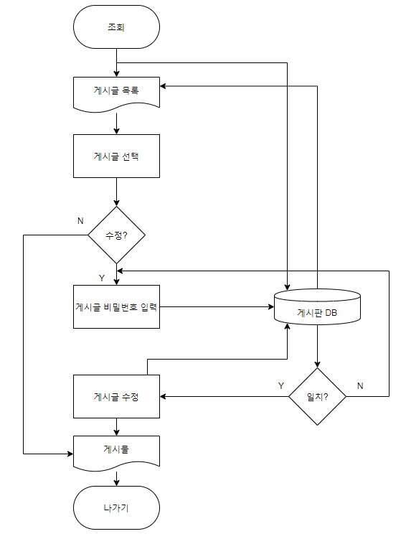
To-Be Process Flow Chart
Major Process ID | 0 | Major Process (L.2) | 게시글 | 작성자 | 2조
Sub Process ID | 3.1.2 | Sub Process (L.3) | 조회 및 수정 | Task Variant
고객 | 시스템
1
3
2
게시판 DB
4
5
6
7

Slide 27
Step 설명
Major Process ID | 0 | Major Process (L.2) | 게시글 | 작성자 | 2조
Sub Process ID | 3.1.2 | Sub Process (L.3) | 조회 및 수정 | Task Variant
Step Number | Step 명 | Step 설명 | 수행주체 | Input Data | Output Data
1 | 글 목록 출력 | 조회 서비스를 이용하여 게시 글의 목록을 가져오는 단계 | 시스템 |  | 게시 글
2 | 게시 글 선택 | 사용자가 원하는 게시 글을 선택하는 단계 | 사용자
3 | 게시 글 출력 | 사용자가 선택한 게시 글의 내용을 DB에서 가져오는 단계 | 시스템 | NUM | COMMENT
4 | 수정 여부 확인 | 해당 게시 글에 작성자가 글의 수정을 하는 단계 | 사용자
5 | 게시 글 PW 입력 | 해당 게시 글의 작성자인지 확인 하기 위해 글 작성시 설정한 PW 입력 후 게시글DB에서 확인하는 단계 | 사용자/시스템 | NUM,PW | COMMENT
6 | 게시 글 수정 | PW를 정확하게 입력했다면, 글 내용을 수정하는 단계 | 사용자
7 | 수정된 글 업데이트 | 작성자가 수정한 내용을 DB에 업데이트 하는 단계 | 시스템 | COMMENT NUM

Slide 28
To-Be Process 개요서
Major Process ID | 0 | Major Process (L.2) | 신청서 | 작성자 | 2조
Sub Process ID | 4.1.1 | Sub Process (L.3) | 신청서 작성&답글 | Task Variant
Process 설명 | 1.개요 신청서 작성을 위한 프로세스 2. 주요 사항 1) 신청서 작성 신청서를 작성하기 위해서는 로그인을 하고 게시글을 선택한다. 절차: 로그인 > 게시글 선택 > 신청서 작성 2) 답글 작성된 신청서를 답글에 게시한다. 절차: 신청서 작성 > 답글 게시
주요변화 사항 | 현행(As-Is) | 목표(To-Be) 신청서 작성 양식 제공한다. 작성된 신청서를 사용자에게 전달한다.

Slide 29
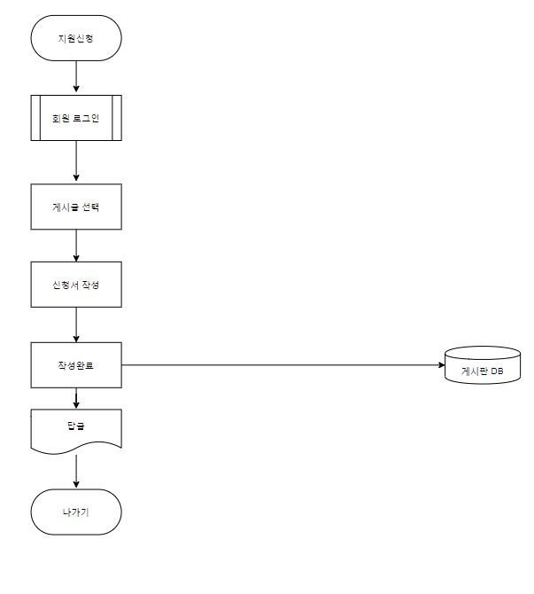
To-Be Process Flow Chart
Major Process ID | 0 | Major Process (L.2) | 신청서 | 작성자 | 2조
Sub Process ID | 4.1.1 | Sub Process (L.3) | 신청서 작성&답글 | Task Variant
고객 | 시스템
1
2
3
4

Slide 30
Step 설명
Major Process ID | 0 | Major Process (L.2) | 신청서 | 작성자 | 2조
Sub Process ID | 4.1.1 | Sub Process (L.3) | 신청서 작성&답글 | Task Variant
Step Number | Step 명 | Step 설명 | 수행주체 | Input Data | Output Data
1 | 게시글 선택 | 사용자가 원하는 게시글을 선택하는 단계 | 사용자
2 | 신청서 작성 | 제공된 신청서 양식에 맞춰 신청서를 작성하는 단계 | 사용자
3 | 게시판 DB | DB에 접속하여 작성된 신청서를 게시판 DB에 저장하는 단계 | 시스템 | data | DB
4 | 답글 | 작성된 신청서를 답글에 게시하는 단계 | 사용자
5
6

